Slide 1
투자성향 별 종목 추천
NH 투자증권 빅데이터 공모전
주식보유기간 예측을 활용한
[ 머신러닝을 통해 획득한 마이데이터. 그리고 투자자를 유치하는 증권사 서비스 전략 ]
Team. ggogumi

Slide 2
목차2

Slide 3
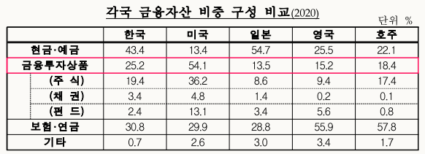
분석배경 및 목적
NH투자증권 빅데이터 공모전
분석배경
국내 주식투자의 관심은 증가하고 있지만
가계의 금융투자상품의 비중이 낮다
국내 주식투자자 증감 추이
국가 별 가계금융자산 비중
(단위=만명)
(단위 %)
주요국 대비 한국 가계 자산 중 금융자산 비중은 하위 수준
각국 금융자산 비중 구성 비교(2020)
2016년부터 2020년까지 국내 개인 주식 투자자 수 증가
2020년 코로나로 인해 급격하게 투자자 수 증가
현금/예금 투자 비중이 가장 높고, 금융투자상품 비중은 25.2%에 불과
1) 2021 주요국 가계 금융자산 비교, 금융투자협회

Slide 4
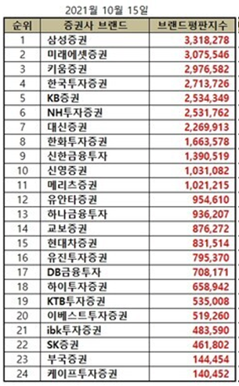
분석배경 및 목적
NH투자증권 빅데이터 공모전
분석배경
개인 주식투자자를 유치하려는 증권 업계의 경쟁이 심화되는 상황에서
NH투자증권만의 ~~~ 전략이 필요하다
계좌 여러 개??
2021년 브랜드 평판 6위
NH 로보어드바이저
- 로보어드바이저가 있지만 개인화된 추천이 아니라 일괄적인 종목추천 형태에 불과
- 가입비를 내고 사용하고 싶어하는 사람에 한해 서비스 제공
투자자 모두에게
개인화된 추천
마이데이터를 활용한 종목 추천
마이데이터란, 기업이나 기관이 보유한 정보주체 개인의 정보 권한.. 흩어진 고객 신용, 금융 정보를 한 눈에 파악하여 관리할 수 있는 ~~~
출처: 한국기업평판연구소
마이 데이터(My Data) 활용이 투자자 유치의 핵심 전략

Slide 5

주식보유기간에 따라 투자 성향을 분류하여
(종목 보유일 예측에 대한 공모전이므로) 기간으로 타겟을 분류한다.
NH투자증권 사용자 중
일정 주식 거래 횟수를 충족한
단타 중타 장타 3가지로 분류한 타겟을 설정한다.
투자성향을 나타내는 어떤 파생변수를 만들 것인가?
-> 조금 이상하다…
블라블라한 변수를 생성할 것이다~

Slide 6

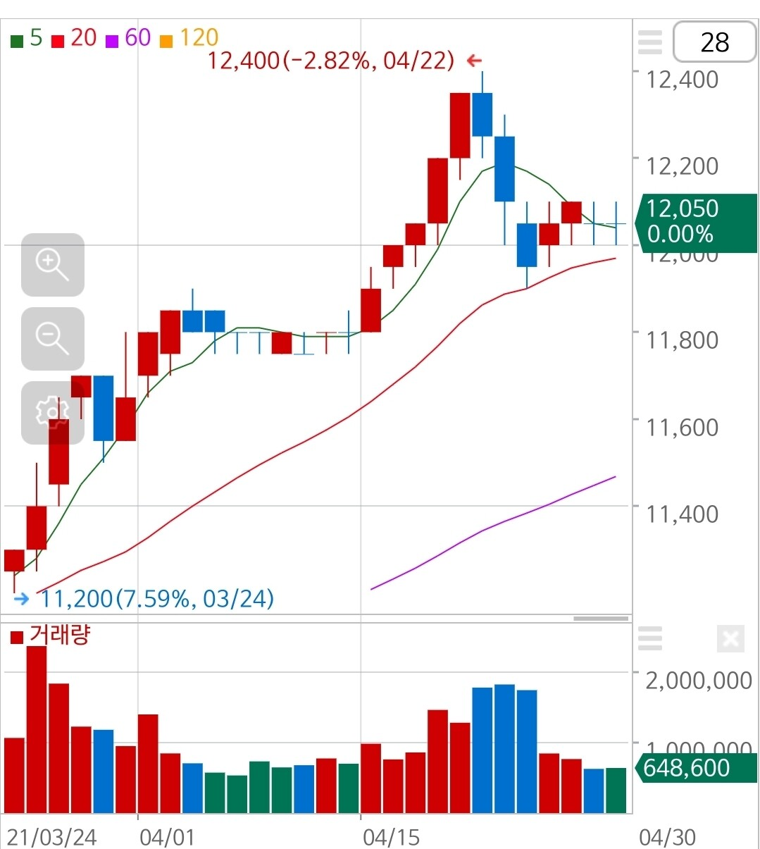

분석배경 및 목적
NH투자증권 빅데이터 공모전
분석목적
빅데이터 분석 기반 개인투자자의 주식 보유 기간을 예측하여
투자자의 투자성향에 적합한 주식상품 추천
증권사
기존의 NH 종목 추천 알고리즘
예측된
개인투자자의
주식보유기간
타겟별 종목추천
투자성향 3가지
나와 비슷한 성향을 가진 인간은 ~를 샀어요
은행
개인
현금/예금 보유 수준
로보 어드바이저 블라블라 들..
기존의 로보어드바이저의 종목 추천, 수익률, 추천 홀딩기간 등등을 활용한다 (근데 해도 되냐?)

Slide 7

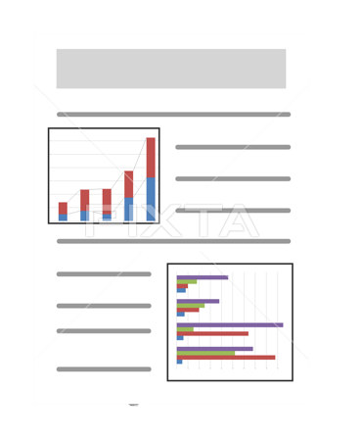
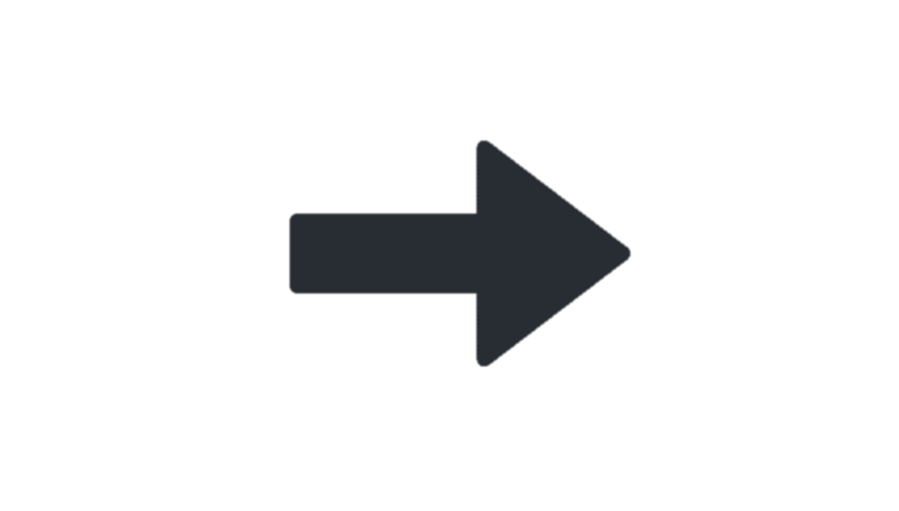
분석과정
NH투자증권 빅데이터 공모전
주식 보유기간 분석 과정
Catboost Regressor모델은 범주형 데이터가 많을 경우 유용한 모델이다
Input
Output
Output
과거 주식거래
데이터
어떤 모델 돌릴지, 왜
분석 피쳐 선정과 그 이유
종목 보유일
투자종목정보
연령
Catboost 알고리즘 사진 (근데 없냐 ㅡㅡ)
고객자산구간
총투자기간
잔고금액 및 수량
거래일자
The splitting, tree structure, and training process are optimized to be faster on GPU and CPU.

Slide 8

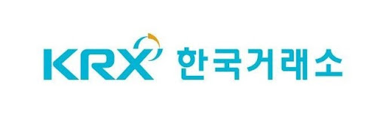
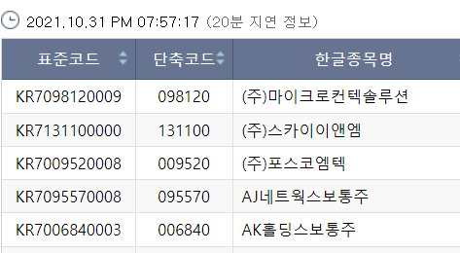

분석과정
NH투자증권 빅데이터 공모전
데이터 추출 및 전처리
한국주식거래소 API를 활용해 비상장주식 종목코드 추출 후 최대 보유기간으로 설정
외부데이터 활용
Test에 비상장 주식 153개가 포함된 것을 확인
종목코드 맨 앞 ‘A’ 제거를 한 6자리 숫자가
실제 종목코드와 동일
iem.csv
장외주식거래는 거래가 활발하지 않으므로 미래 보유기간을 최대치로 가정

Slide 9



‘RFM 고객분석’ 이란 ?
CRM(Customer Relationship Management: 고객관계 관리)의 방법론
고객의 특정 행동을 3가지 관점으로 파악하여 고객의 가치를 분석
R: 최근성 (Recency)
F: 행동빈도 (Frequency)
M: 구매금액 (Monetary)
“고객이 얼마나 최근에 구매했는가?”
“고객이 얼마나 자주 방문했는가?”
“고객이 돈을 얼마나 썼는가?”

Slide 10
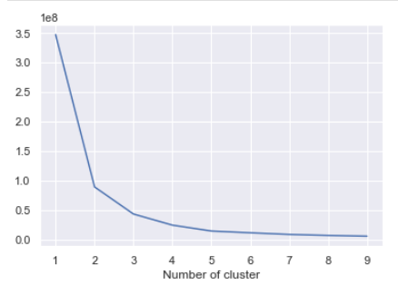
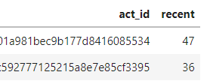

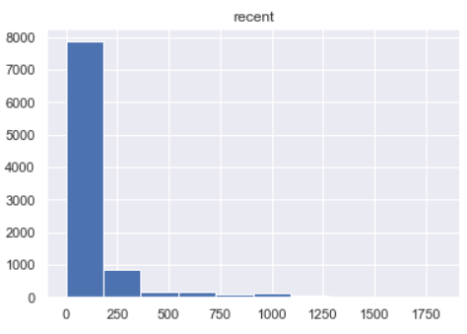
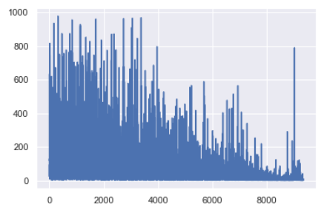
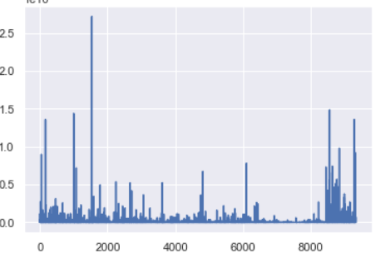
분석과정
NH투자증권 빅데이터 공모전
데이터 추출 및 전처리
K-평균 군집을 통해 3~4개의 군집이 적절하다고 판단
군집화(Clustering)을 활용한 RFM 고객분석 모형 구축
거래 많이 하거나 크게 하면 매매 수수료.. 빈도가 클 수록, M도 클수록, R는 작을수록 좋은 거..
잔고총액이 같으면 빈도가 크면 총액이 분자로 가는데, 빈도가 클수록 이 사람은 단타로 됨 빈도가 작을 수록 장타가 됨.
R
F
M
계좌ID 별 최근 매수일과 최초 매수일의 차이 값 컬럼 생성
계좌ID 별 매수일의 개수 컬럼 생성
계좌ID 별 잔고총액 컬럼 생성
R에 0.1, F에 0.4, M에 0.5 가중치 조정을 통해 RFM 파생변수 생성

Slide 11
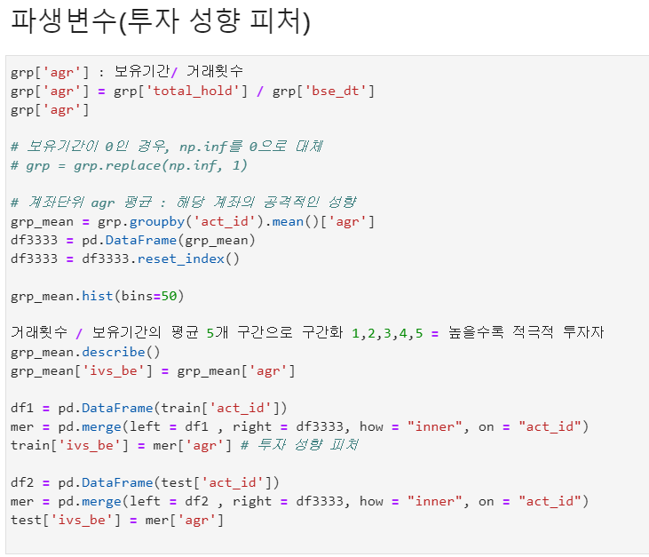
분석과정
NH투자증권 빅데이터 공모전
데이터 추출 및 전처리
투자성향을 의미하는 파생변수 생성

Slide 12
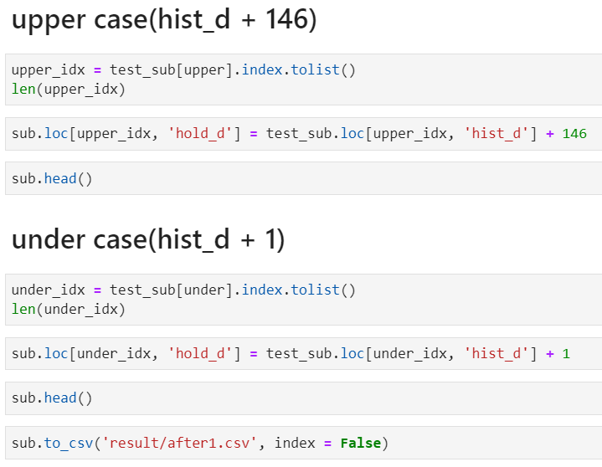
분석과정
NH투자증권 빅데이터 공모전
데이터 결과 추론
예측 결과에 대한 오류 정정
공모전 측에서 제시한 최대 보유기간(146일)을 넘는 기간에 대해 max 값인 146을 일괄적으로 부여한다~~

Slide 13
분석과정
NH투자증권 빅데이터 공모전
예측결과
1. 그래프..
2. Public score 몇점이고, 블라블라~

Slide 14
분석 결과 활용 서비스 제안
타겟 3마리에게 어떻게 접근할 지 구체적으로 작성~

Slide 15
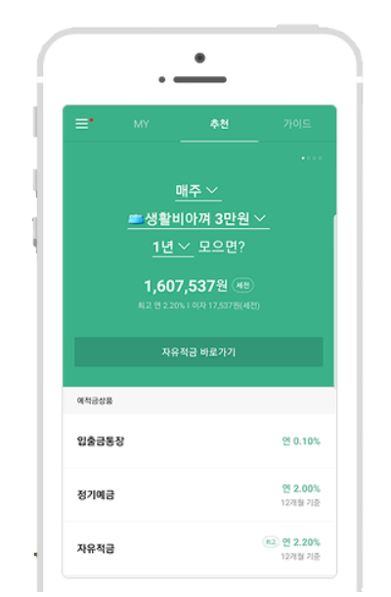
분석 결과 활용 서비스 제안
금융상품 추천 알고리즘
1. 님과 같은 성향을 가진 사람들이 산 주식을 알려줍니다.
이 주식을 샀다면 얻었을 수익률을 알려줍니다.
2. 님과 같은 성향을 가진 사람들이 살만한 주식을 알려줍니다.
이 주식을 사게 된다면 얻을 수익률을 알려줍니다.
님의 평균 수익률에 기반해 그에 준하는 수익률을 얻기 위해 holding해야할 기간도 추천합니다. (기존 NH어드바이저 기반)
당신이 불과 1주일 전에
이 주식을 샀다면?
지금 당신의 수익은 입니다.
비슷한 종목 사러가기 Click !

Slide 16
분석 결과 활용 서비스 제안
NH투자증권 빅데이터 공모전
기대효과
- 기존의 로보 어드바이저는 가입자만 대상으로 한다. 서비스 이용료를 지불해야 하므로 이용자가 충분하지 않다. (맞니?)
우리가 제안하는 서비스는 일정 주식거래 횟수만 충족한다면 나와 비슷한 투자성향을 가진 사람들이 선택한 주식을 추천 받을 수 있다
코로나 이후 증권사 실적을 견인하는 가장 큰 동인이 개인 투자자이므로 이들을 이끌어오는 것이 관건
추천 서비스를 이용하는 진입장벽이 낮기 때문에, 초기 개인 투자자들을 끌어오는 데 효과적

Slide 17
참고
NH투자증권 빅데이터 공모전
참고자료

Slide 18
끝 캄사링

Slide 19
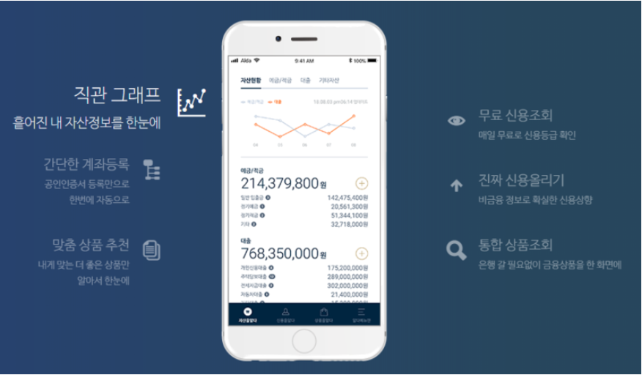
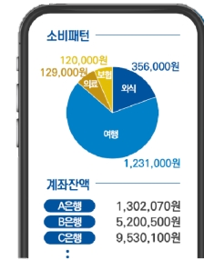
분석 결과 활용 서비스 제안
금융상품 추천 알고리즘
버려

Slide 20
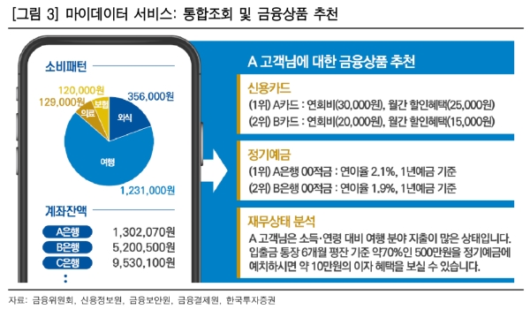
04
분석 결과 활용 서비스 제안
NH투자증권 빅데이터 공모전
금융상품 추천 알고리즘 제안
투자성향
버려
추천시스템 : 거래 몇 회 이상 시 -> 성향 파악 -> 성향 파악 기반으로 시뮬레이션 며칠 돌린다 -> 처음 거래했을 때 가입을 하셨다면 얼마의 수익. 지금이라도 가입하실거임?
(시뮬레이션: 정확한 수익률 – 너가 투자했으면 ~수익률을 얻었을 수 있다)

Slide 21
목차
A. 아이디어 실현 가능성(30%)
아이디어가 실제 실현 가능성이 있는가
아이디어가 비즈니스적 임팩트를 기대할 수 있는가
B. 논리적 일관성(30%)
아이디어 전개 과정에서 탄탄한 자료로 이어져 있는가
근거 있는 자료를 제시하고 적합하게 사용되었는가
C. 내용의 창의성(20%)
주제에 대한 독특한 아이디어와 창의적인 관점이 제시되어 있는가
새로운 발상, 독특한 콘셉트 요소가 있는가
D. 자료의 완결성(10%)
보고서가 성의 있고 짜임새 있게 구성되어 있는가
참가자의 노력이 잘 드러나는가
E. 발표 능력(10%)
발표가 자신감 있고 자연스러운가
Q&A에 대한 대응이 매끄럽고, 논리적으로 문제가 없는가
버려

Slide 22
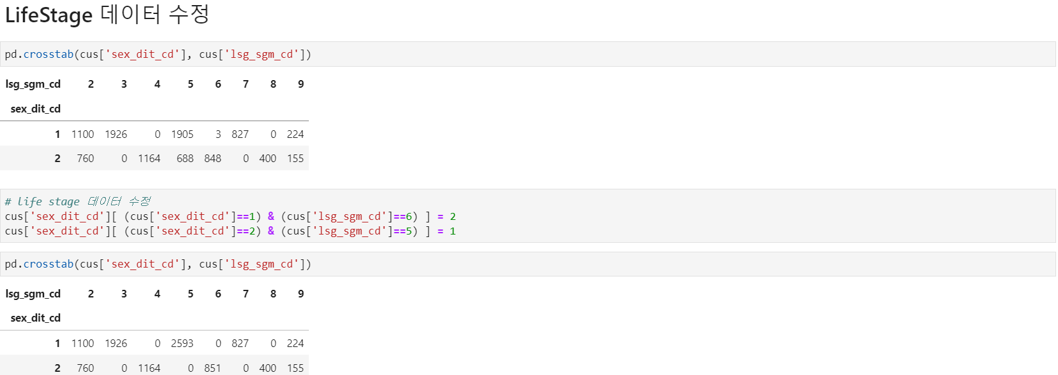
분석과정
NH투자증권 빅데이터 공모전
데이터 추출 및 전처리
결측 처리 및 오류 데이터 수정
Life Stage 피쳐의 오류 수정
버려

Slide 23
분석배경 및 목적
NH투자증권 빅데이터 공모전
분석배경
국내 주식투자 관심 증가
가계 금융자산 투자 비중이 적은 상태
2016년부터 2020년까지 국내 개인 주식 투자자 수 증가
2020년 코로나로 인해 급격하게 투자자 수 증가
한국 가계 자산 중 금융자산 비중은 주요국 대비 낮은 상황
(17.6)
버려
(11.8)
현금/예금 투자 비중이 가장 높고, 금융투자상품 비중은 25.2%에 불과
(10.7)
(9.5)
(9.7)
*괄호 안은 총인구 대비 주식투자자 비중 (%)
1) 2021 주요국 가계 금융자산 비교, 금융투자협회

Slide 24


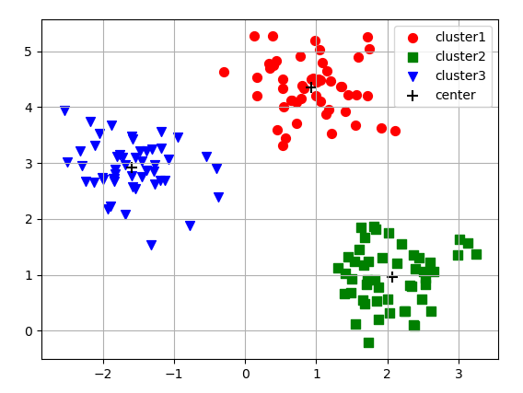
분석배경 및 목적
NH투자증권 빅데이터 공모전
분석목적
빅데이터 분석 기반 개인투자자의 주식 보유 기간을 예측하여
투자자의 투자성향에 적합한 주식상품 추천
투자종목정보
연령
고객자산구간
총투자기간
잔고금액 및 수량
거래일자
주식 거래 데이터 수집
예측 모델을 활용해
ㅇㅇㅇㅇㅇㅇㅇㅇㅇㅇ
주식 보유기간에 따른 투자성향
2016 ~ 2020 까지의 과거 주식 거래 데이터
2021 이후의 미래 주식 거래
버려
머신러닝 (Machine Learning)
군집화(Clustering)

